Slide 1
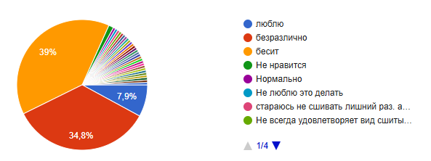
ОПРОС (164 человека)
Как Вы относитесь к сшиванию вязаных деталей?
Любит это делать лишь 8%, 39% бесит процесс сшивания.

Slide 2
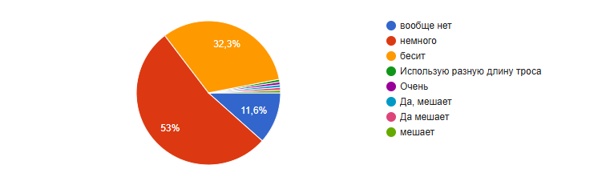
При вязании по кругу Вам мешает лишняя длина лески?
Лишь 12% не мешает. Всем остальным мешает. И даже бесит 32%

Slide 3
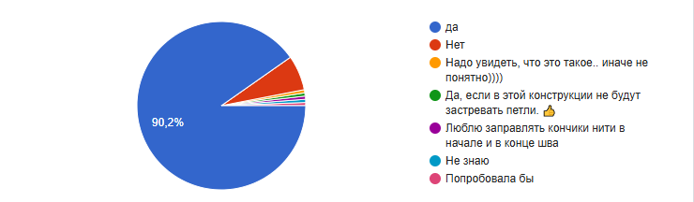
Вы бы выбрали спицы с регулируемой длиной гибкой части, которую можно изменять вдвое? (Здесь речь не о съёмных лесках)

Slide 4
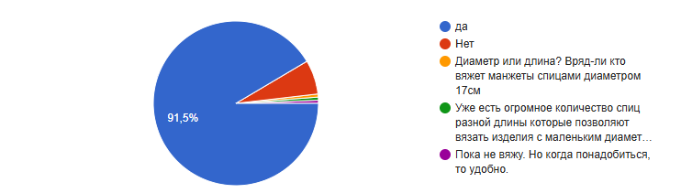
Вам интересны спицы, которыми можно вязать по кругу изделия диаметром, скажем, 17 см без потери длины самих спиц? (Шапки, манжеты)

